Slide 1
本课是 达内时代科技集团IT学院Java教学研发1部 的 Java互联网架构（课程代码：JSD） 课程的面试题讲解视频，适用于本课程的在读学员，未经许可，禁止传播或滥用；
本课适用于正在学习相关知识点的同学，有助于加深对知识点的理解，也适用于临近毕业即将面试的同学；
建议各位同学在学习本课后，自行编写相关代码，观察运行效果，理解相关概念；
建议各位同学在学习本课后，锻炼表达能力，以保证在面试时能流畅的回答问题；

Slide 2
面试题解析
什么是volatile

Slide 3
什么是volatile
volatile是Java语言中的一个关键字，可以修饰类的属性
其英文释义一般是：不稳定的
public class VolatileDemo {
public volatile int i;
}

Slide 4
volatile的主要作用
volatile的主要作用有：
禁止指令重排
确保多线程时属性的可见性

Slide 5
关于指令重排
在代码没有依赖关系的前提下，出于优化的目的，CPU和编译器均可能会对指令进行重新排序，可能导致执行顺序与源代码顺序并不相同
// 以下2行代码的执行先后顺序可以被改变，并且不会出现任何错误
int x = 5;
int y = 8;
// 以下2行代码的执行先后顺序不会被改变
int x = 5;
int y = x + 8;

Slide 6
关于指令重排
但是，在多线程下，指令重排可能导致运行结果不符合预期
public static boolean flag;
public static int x;
多线程共享变量
public synchronized void run() {
if (flag) {
x += 100;
} else {
x += 200;
}
System.out.println(x);
}
public void run() {
x = 1;
flag = true;
}
线程Y
线程X

Slide 7
关于指令重排
可预测的结果：输出200
public static boolean flag;
public static int x;
多线程共享变量
1
public synchronized void run() {
if (flag) {
x += 100;
} else {
x += 200;
}
System.out.println(x);
}
public void run() {
x = 1;
flag = true;
}
2
3
线程Y
线程X

Slide 8
关于指令重排
可预测的结果：输出101
public static boolean flag;
public static int x;
多线程共享变量
3
public synchronized void run() {
if (flag) {
x += 100;
} else {
x += 200;
}
System.out.println(x);
}
public void run() {
x = 1;
flag = true;
}
1
2
线程Y
线程X

Slide 9
关于指令重排
可预测的结果：输出201
public static boolean flag;
public static int x;
多线程共享变量
2
public synchronized void run() {
if (flag) {
x += 100;
} else {
x += 200;
}
System.out.println(x);
}
public void run() {
x = 1;
flag = true;
}
1
3
线程Y
线程X

Slide 10
关于指令重排
指令重排可能产生的结果：输出100
public static boolean flag;
public static int x;
多线程共享变量
2
public synchronized void run() {
if (flag) {
x += 100;
} else {
x += 200;
}
System.out.println(x);
}
public void run() {
x = 1;
flag = true;
}
3
1
线程Y
线程X

Slide 11
禁止指令重排
使用volatile可以禁止指令重排
public static volatile boolean flag;
public static int x;
多线程共享变量
public synchronized void run() {
if (flag) {
x += 100;
} else {
x += 200;
}
System.out.println(x);
}
public void run() {
x = 1;
flag = true;
}
线程Y
线程X

Slide 12
关于指令重排
指令重排是CPU和编译器决定的，一定程度上人为不可控
指令重排的目的是优化指令，提高执行效率，在单线程中，执行结果不会出现问题，但是，在多线程中，可能出现预期外的结果，所以，应该为共享变量添加volatile关键字进行修饰

Slide 13
关于属性的可见性
每个线程在执行过程中，有专属的工作内存空间，当需要某个值时，会优先从工作内存中查找，如果工作内存中没有，则会从主内存中将值复制到工作内存中并缓存。
在多线程情景下，可能存在：X线程已经将值缓存到工作内存中，Y线程改变了主内存的值，但X线程仍使用工作内存中缓存的值（尚未从主内存中同步最新的值）

Slide 14
关于属性的可见性
以下代码中，主线程无法停止子线程
public static boolean isRunning; // 子线程循环变量
public static void main(String[] args) throws InterruptedException {
isRunning = true; // 主线程：将子线程循环变量设置为true
new Thread() {
public void run() {
while (isRunning) {} // 子线程：死循环
}
}.start(); // 主线程：开启子线程，将进入死循环
Thread.sleep(1000); // 主线程：休眠1秒
isRunning = false; // 主线程：将子线程循环变量设置为false
System.out.println("主线程已将循环变量设置为false，主线程运行结束！");
}

Slide 15
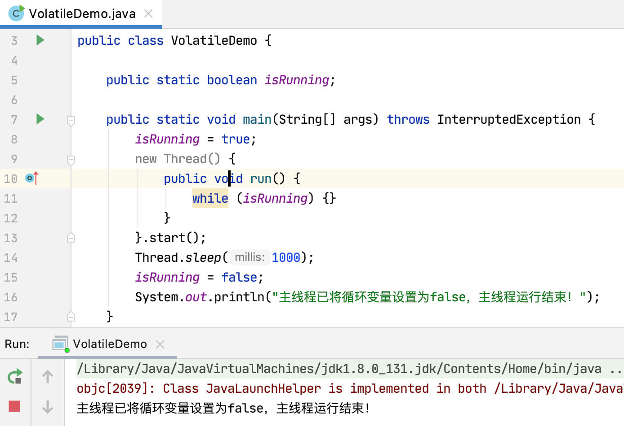
关于属性的可见性
由于子线程未运行结束，停止按钮始终亮起

Slide 16
关于属性的可见性
boolean isRunning
主内存
主线程的工作内存
子线程的工作内存
主线程
子线程

Slide 17
关于属性的可见性
isRunning : true
主内存
isRunning = true;
主线程的工作内存
子线程的工作内存
主线程
子线程

Slide 18
关于属性的可见性
isRunning : true
主内存
isRunning : true
主线程的工作内存
子线程的工作内存
主线程
子线程

Slide 19
关于属性的可见性
isRunning : true
主内存
isRunning : true
isRunning : true
主线程的工作内存
子线程的工作内存
主线程
子线程

Slide 20
关于属性的可见性
isRunning : false
主内存
isRunning = false;
isRunning : true
主线程的工作内存
子线程的工作内存
主线程
子线程

Slide 21
关于属性的可见性
添加volatile即可解决此问题
public static volatile boolean isRunning;
public static void main(String[] args) throws InterruptedException {
isRunning = true;
new Thread() {
public void run() {
while (isRunning) {}
}
}.start();
Thread.sleep(1000);
isRunning = false;
System.out.println("主线程已将循环变量设置为false，主线程运行结束！");
}

Slide 22
关于属性的可见性
在多线程中，由于各线程会优先从工作内存中获取共享变量的值，可能导致某线程更新了共享变量的值，但其它线程仍使用工作内存中缓存的值，出现属性可见性问题，添加volatile即可解决此问题

Slide 23
常见的误区
误区：使用synchronized后不需要使用volatile
解读：两者都是用于解决多线程相关问题的，但问题的情景并不相同，通常，使用synchronized解决的问题大多是“多个线程执行相同的代码”的情景，而使用volatile解决的问题大多是“多个线程执行的代码不同，但使用到了相同的共享变量”的情景。

Slide 24
总结（1/3）
关于volatile：
它是一个关键字，用于修饰类的成员
它的主要作用有：
禁止指令重排
确保多线程时属性的可见性

Slide 25
总结（2/3）
synchronized和volatile均不可替代彼此，虽然两者都是用于解决多线程相关问题的，但问题的情景并不相同，通常，使用synchronized解决的问题大多是“多个线程执行相同的代码”的情景，而使用volatile解决的问题大多是“多个线程执行的代码不同，但使用到了相同的共享变量”的情景

Slide 26
总结（3/3）
实际使用原则：当某个属性出现在多个方法中，至少有1个方法会改变该属性的值，且这些方法可能同时被不同的线程执行，则应该为属性添加volatile关键字。

